Slide 1
SHPIA
Smart Home Platform for Intelligent Applications
Christian Farina, anno 2022/2023

Slide 2
INDICE
Presentazione
Schema dell’Applicazione
Funzionamento
Tipi di dati elaborati
Memorizzazione dati
Link al progetto

Slide 3
PRESENTAZIONE
SHPIA è una piattaforma domestica intelligente multiuso che consente di raccogliere dati ambientali tramite due tipi di sensori. Si basa sull'utilizzo di dispositivi a basso costo basati su Bluetooth Low Energy (BLE), che “trasformano” oggetti della vita quotidiana in oggetti intelligenti. I dispositivi consentono di raccogliere ed etichettare automaticamente diversi tipi di dati per fornire monitoraggio e assistenza. SHPIA è destinato ad essere adattabile a diversi scenari applicativi domestici, come ad esempio il riconoscimento dell'attività umana, i sistemi di coaching e il rilevamento e il conteggio dell'occupazione. Nella prima versione l’applicazione funzionava solo coi sensori Nordic, dalla seconda versione sono stati introdotti i sensori Beacon (protocolli iBeacon e Eddystone).
FONTE: «SHPIA: A Low-Cost Multi-purpose Smart Home Platform for Intelligent Applications»

Slide 4
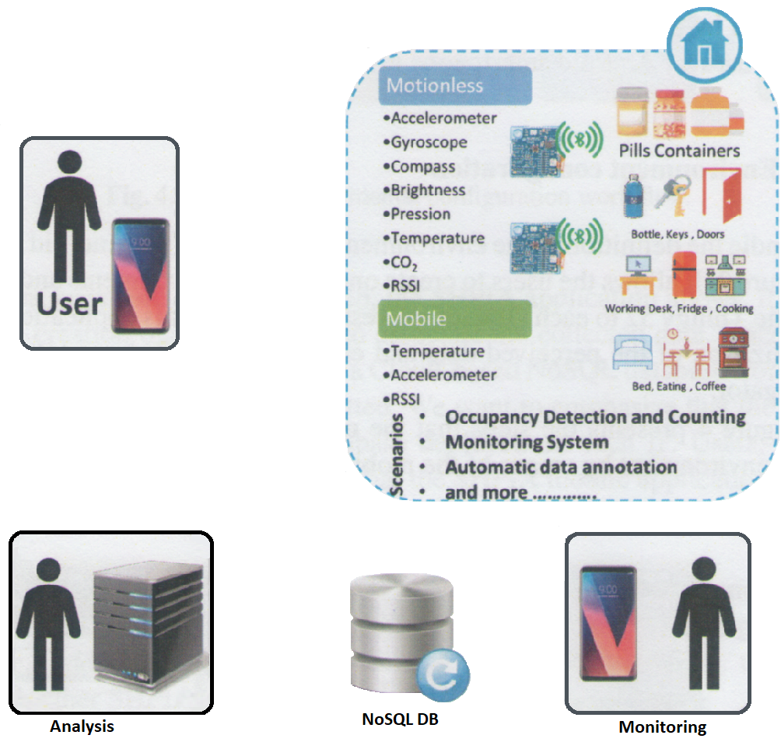
SCHEMA DELL’APPLICAZIONE
BLE
TCP/IP
TCP/IP
TCP/IP

Slide 5
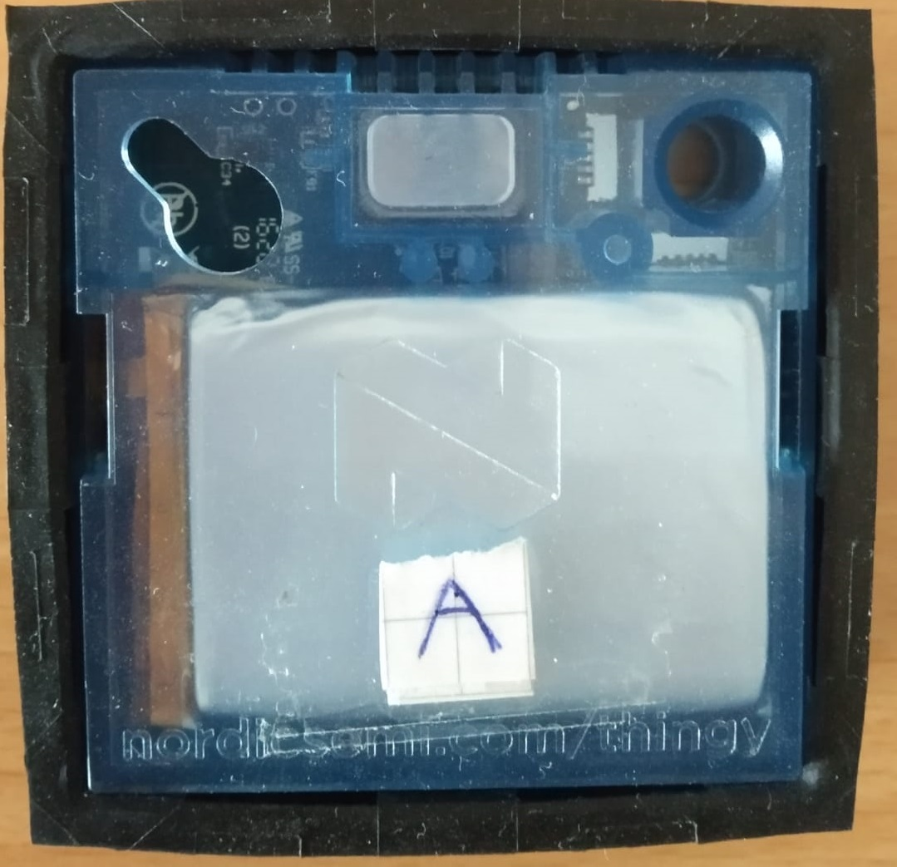

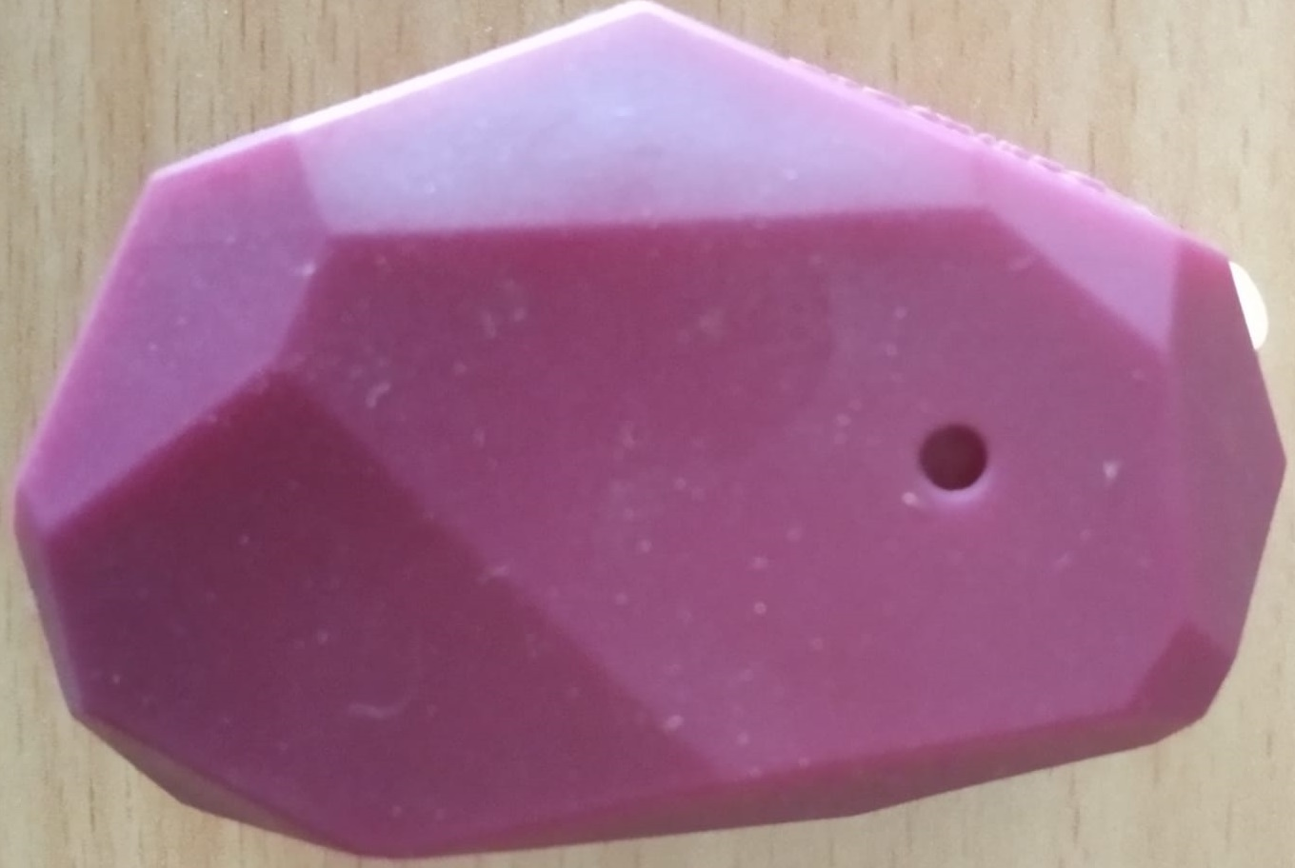

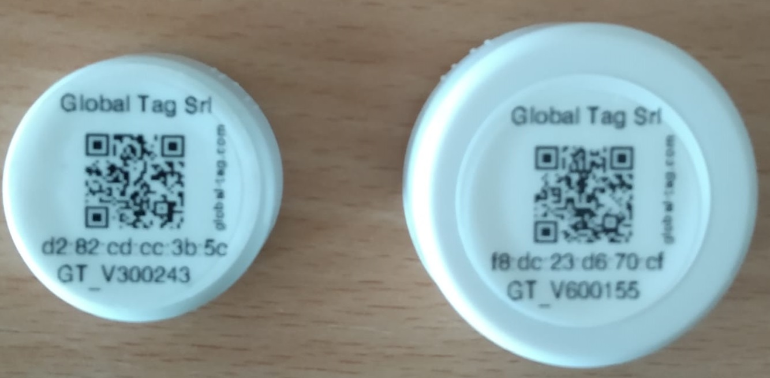

VERSIONI
Versione 1: Nordic
Versione 2: Nordic + Beacon Estimote
Versione 3: Nordic + Tag

Slide 6
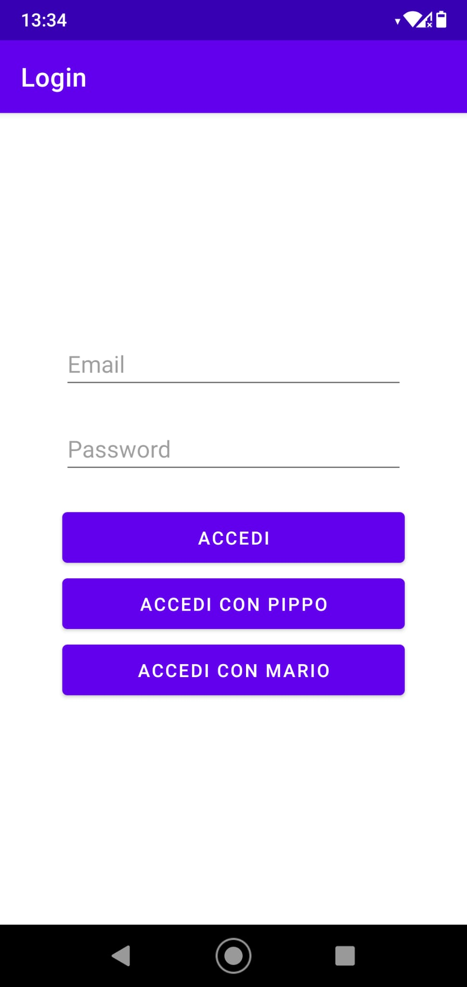
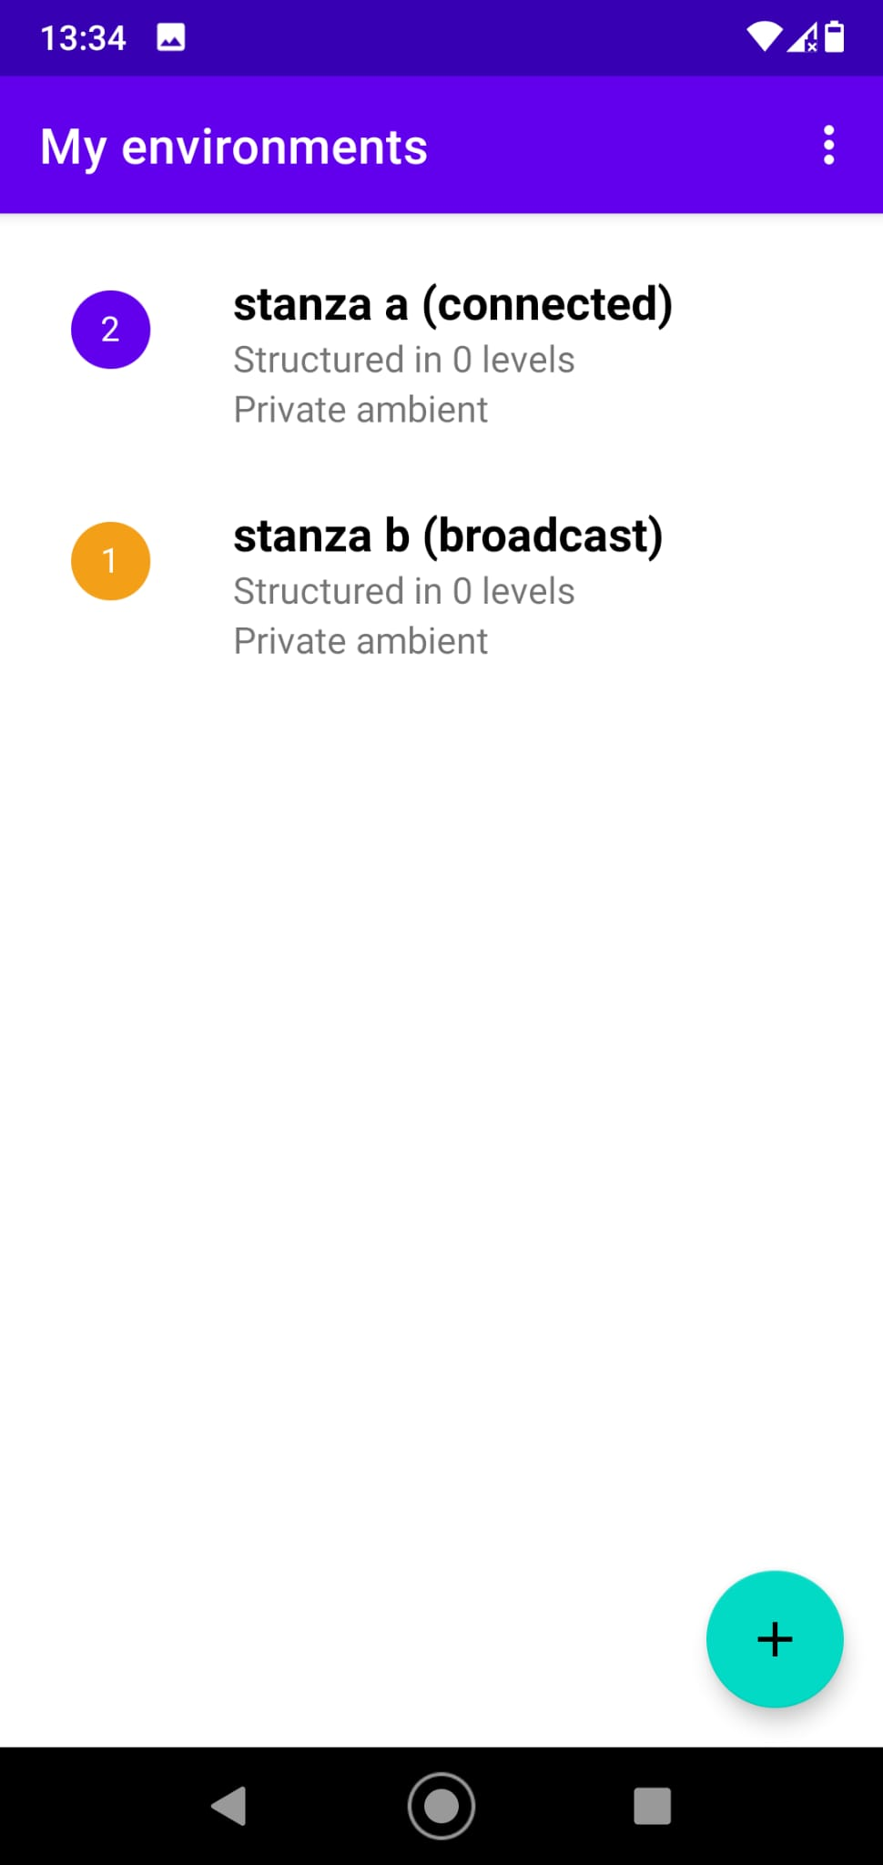
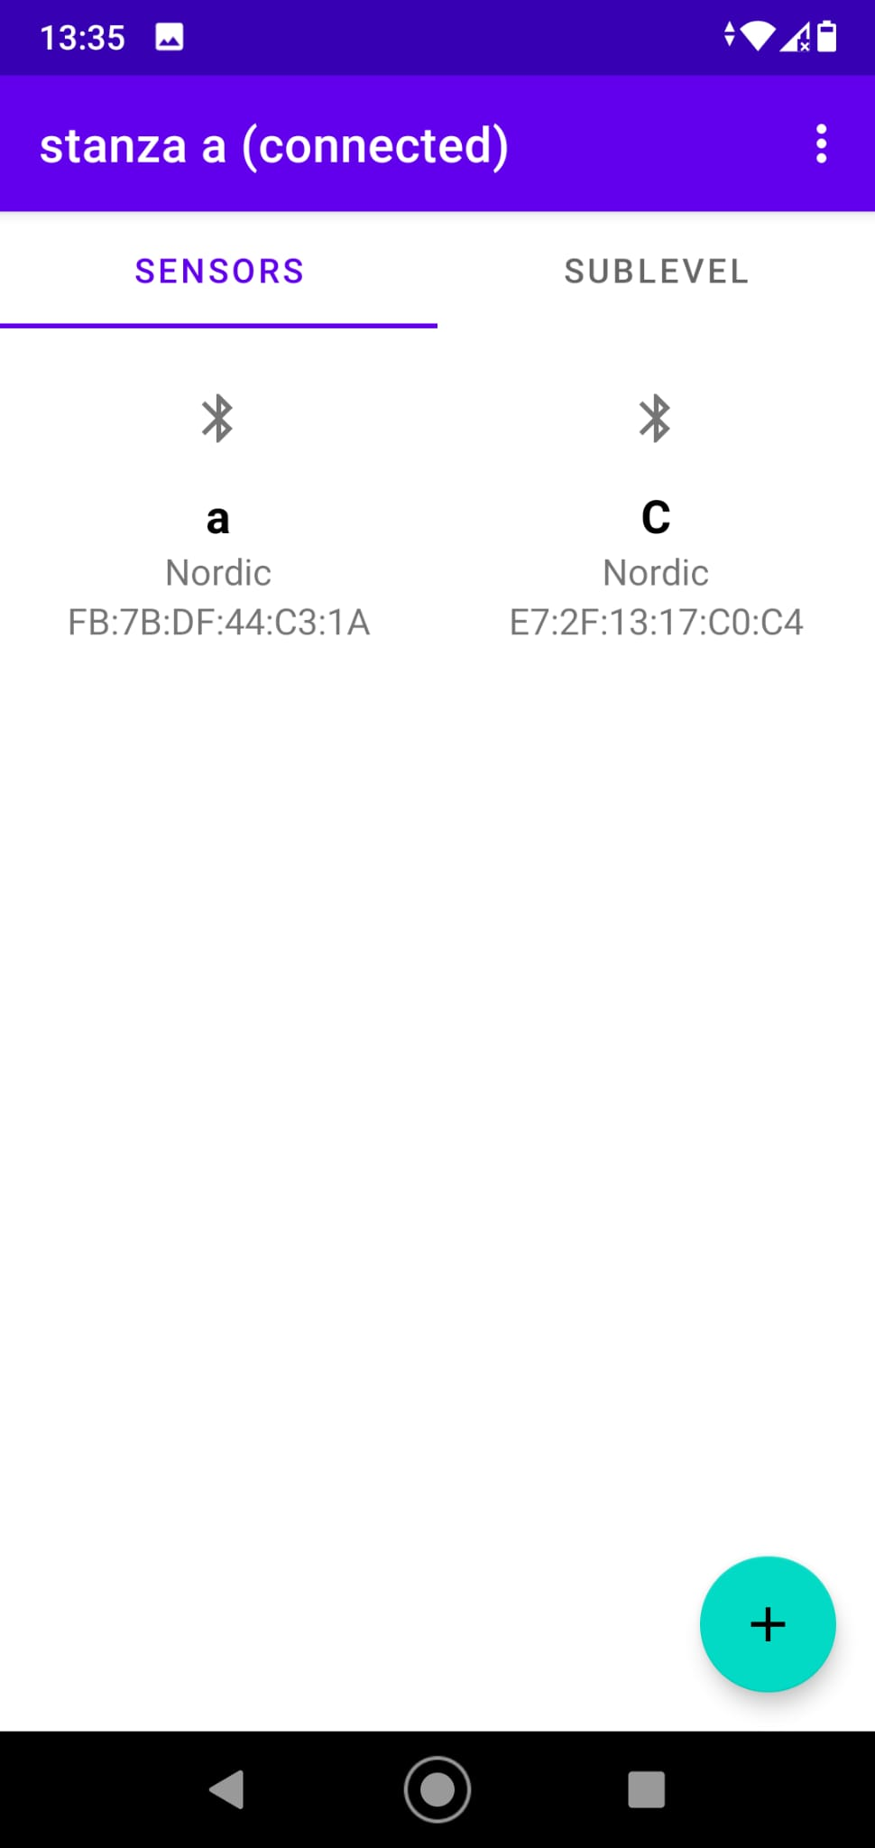
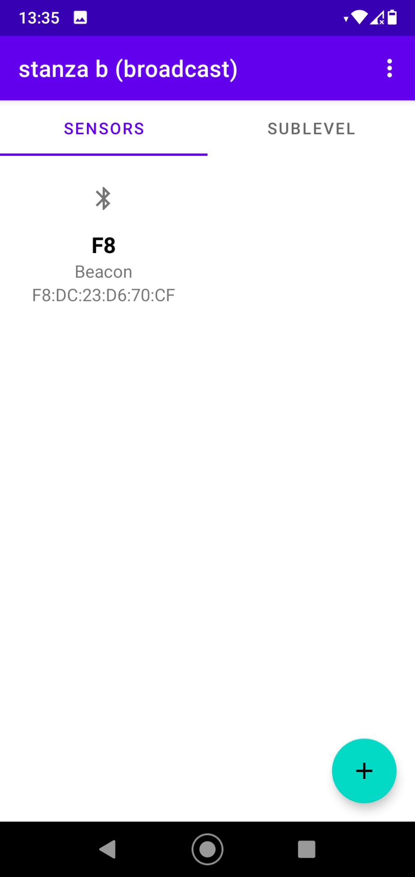
FUNZIONAMENTO
Stanza a: Nordic
Stanza b: Tag
Sensori Nordic
Sensori Tag

Slide 7
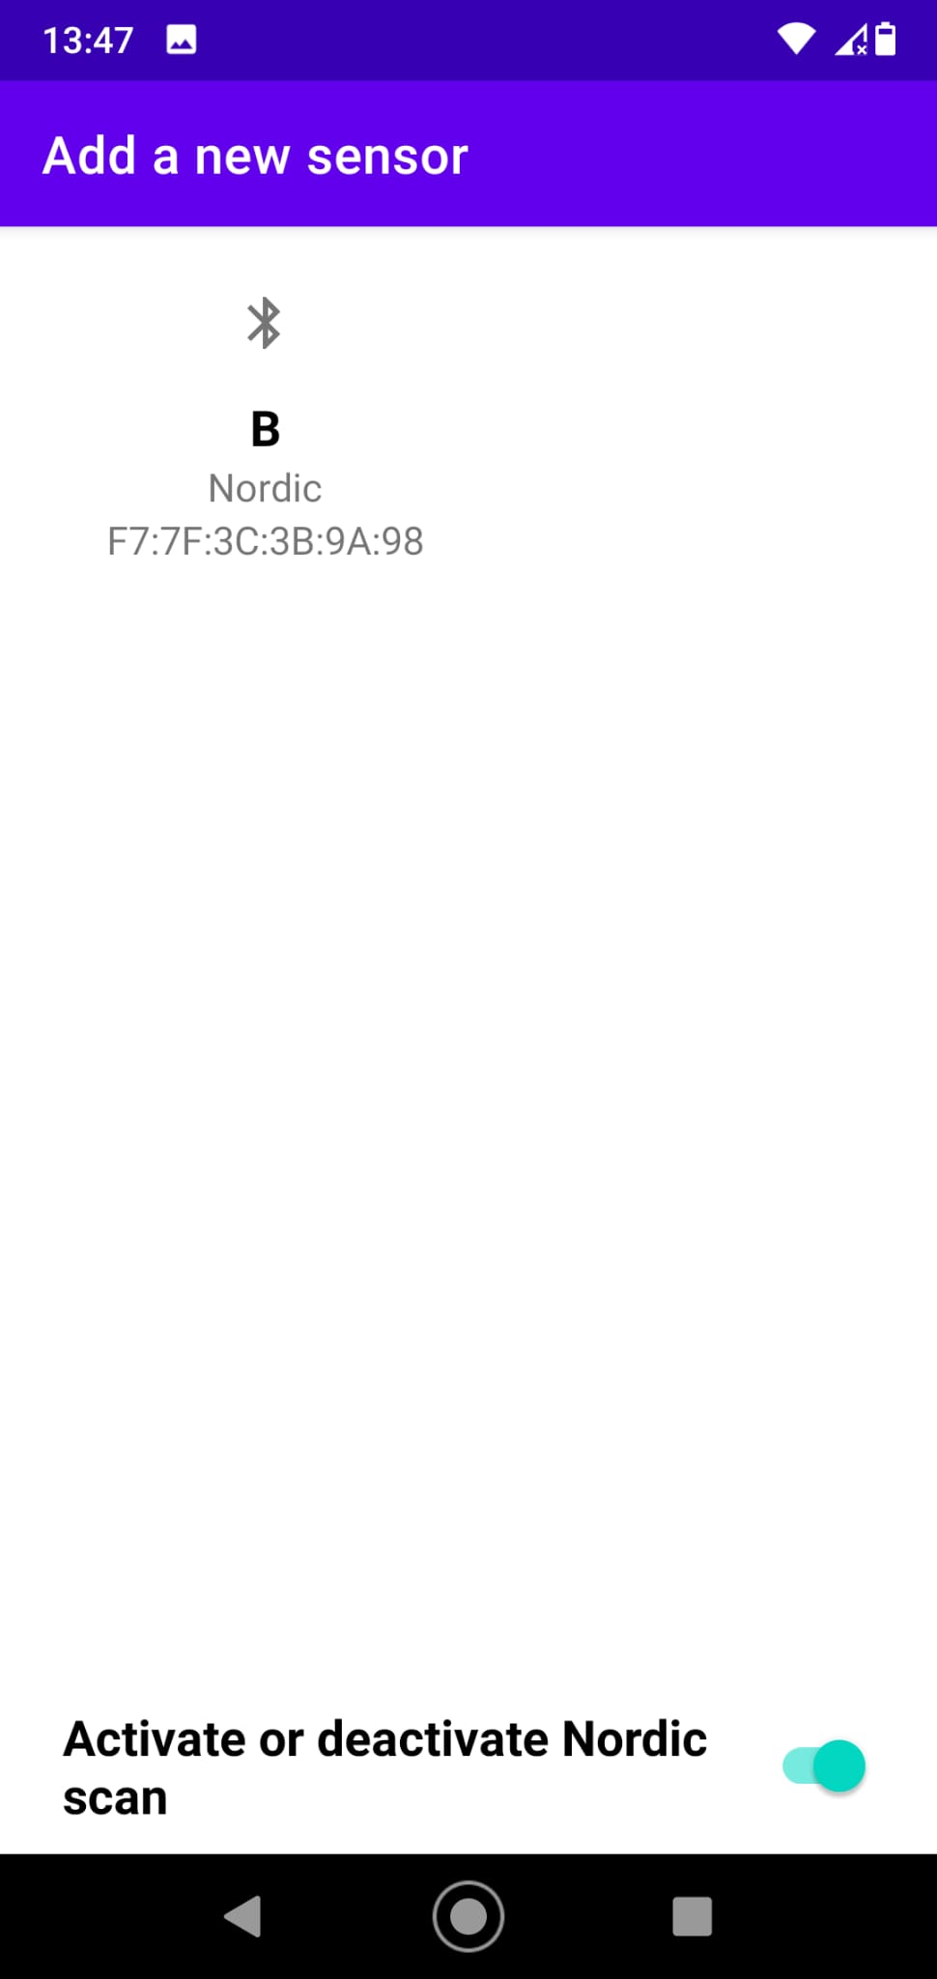
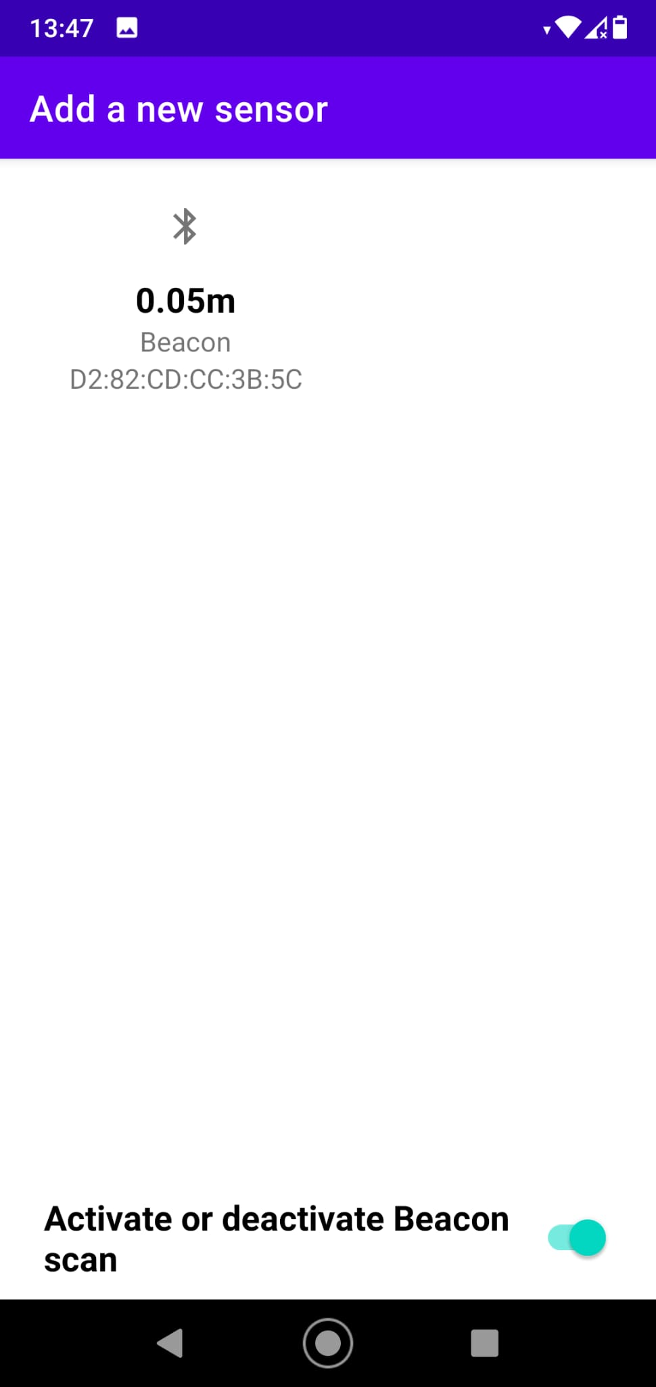
FUNZIONAMENTO
Ci sono due tipi di scanner
Scanner per Nordic
Scanner per Tag

Slide 8
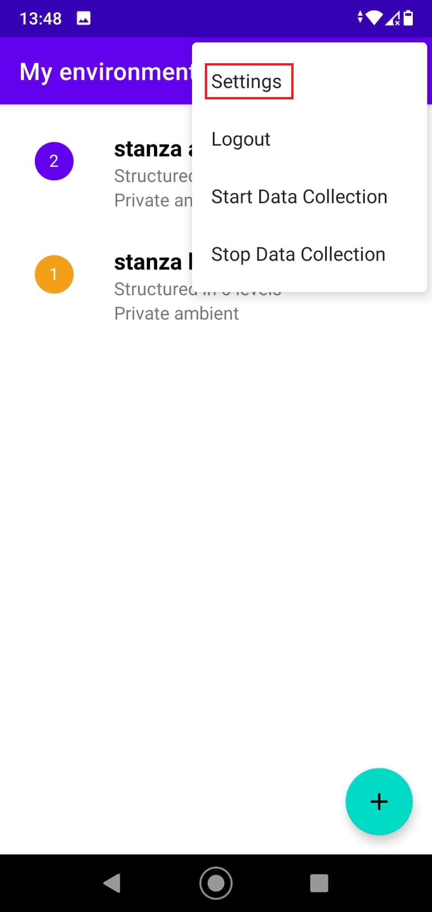
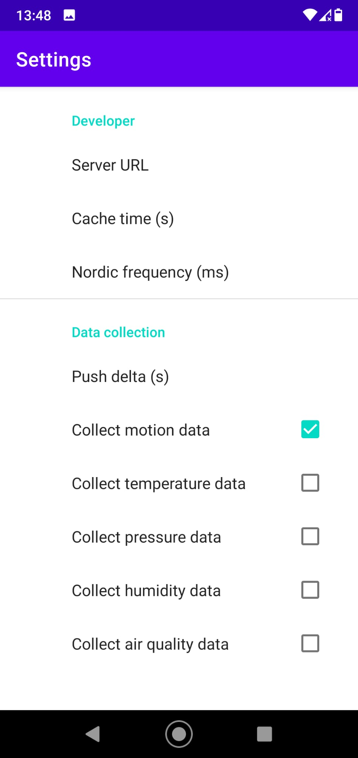
FUNZIONAMENTO
Selezione dei dati da raccogliere

Slide 9
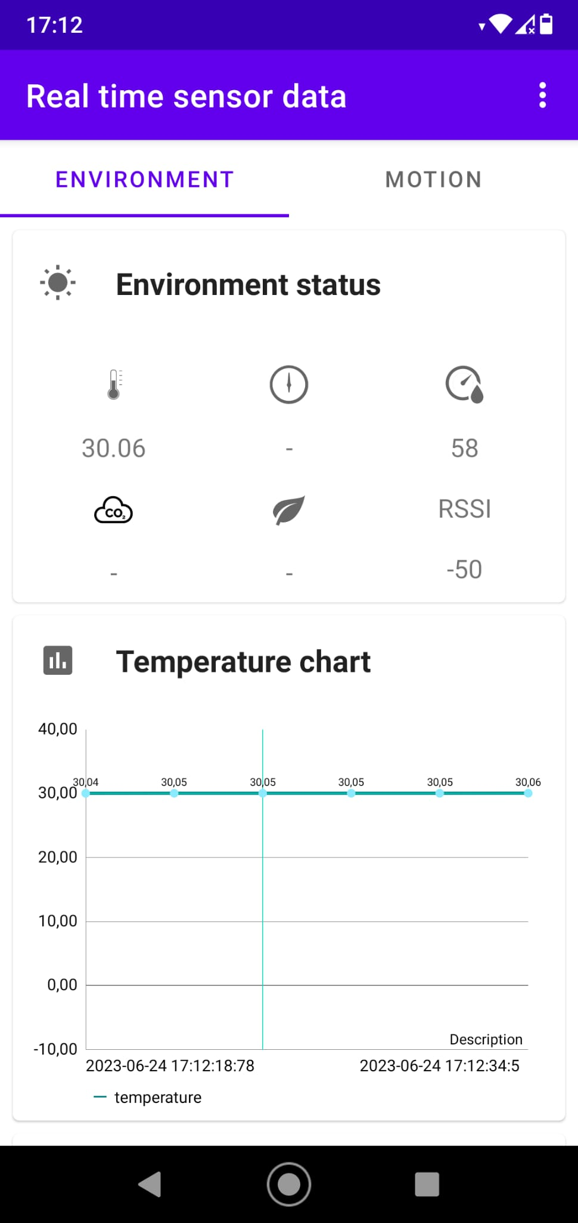
FUNZIONAMENTO
Seleziona
sensore
Visualizzazione raccoglimento dati

Slide 10
TIPI DI DATI ELABORATI
NORDIC
Temperatura
Umidità in percentuale
Pressione
Qualità dell’aria
Movimento
TAG
Temperatura
Umidità in percentuale
Movimento (problema di conversione accelerometro)
RSSI

Slide 11
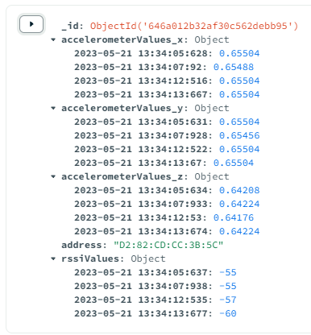
MEMORIZZAZIONE DATI
I dati verranno memorizzati in una base di dati non relazionale (MongoDB)
Esempio di dati di movimento raccolti da un sensore Tag

Slide 12
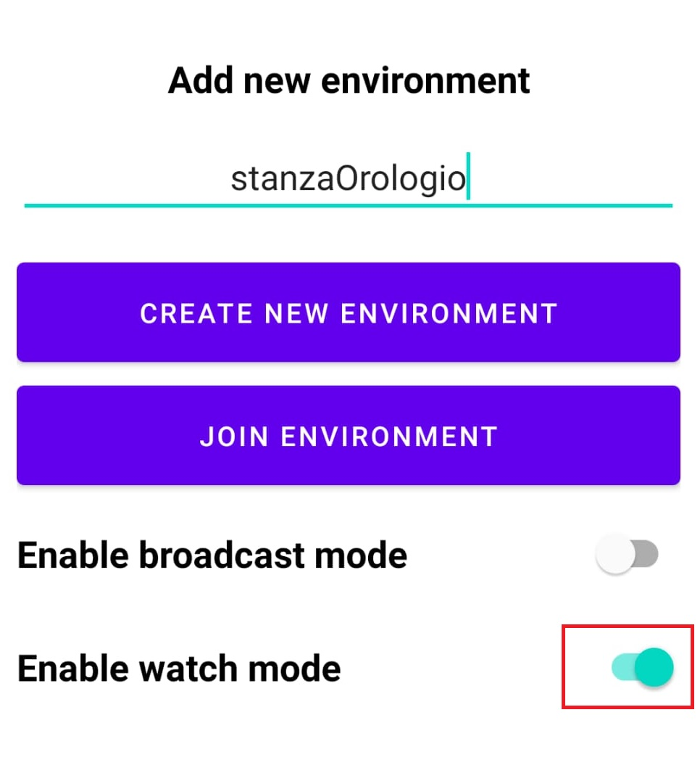
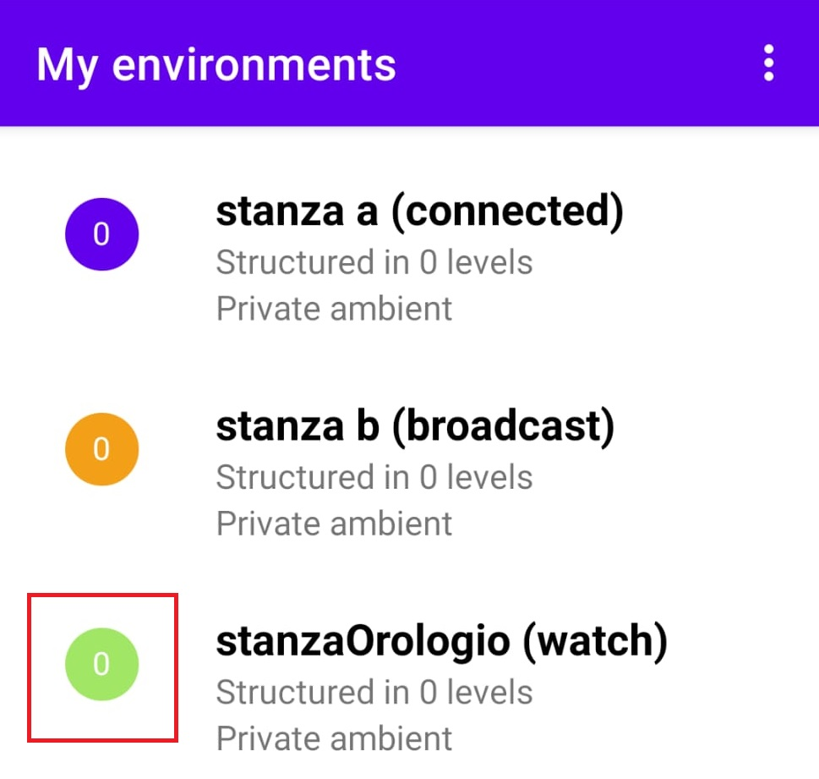
LINK AL PROGETTO
Repository GitHub: https://github.com/IoT4CareLab/SHPIA.git
Seguire le istruzioni del file README.md prima di iniziare a lavorare sull’applicazione. Nella prossima versione dovrà essere implementata anche la raccolta dati tramite smartwatch.

